Slide 1


NÁZEV ŠKOLY: | Masarykova základní škola a mateřská škola Melč, okres Opava, příspěvková organizace
ČÍSLO PROJEKTU: | CZ.1.07/1.4.00/21.2623
AUTOR: | Mgr. Jiří Soška
NÁZEV: | VY_32_Inovace_Výtvarná výchova
ČÍSLO ŠABLONY: | Vv_5/2
TÉMA: | Kubismus
ROČNÍK: | 9.
OBDOBÍ REALIZACE: | 112012

Slide 2
Anotace:
Prezentace je určena pro žáky II.stupně.
Slouží k seznámení žáků s uměleckým směrem - kubismem.

Slide 3
KUBISMUS

Slide 4
Charakteristika
Zjednodušování předmětů na základní
geometrické tvary – geometrický kubismus.
Vyloučen prostor a perspektiva.
Jméno kubismus užil malíř Henri Matisse, když
v žertu nazval Picassovy obrazy „kostky“ (cubes).

Slide 5
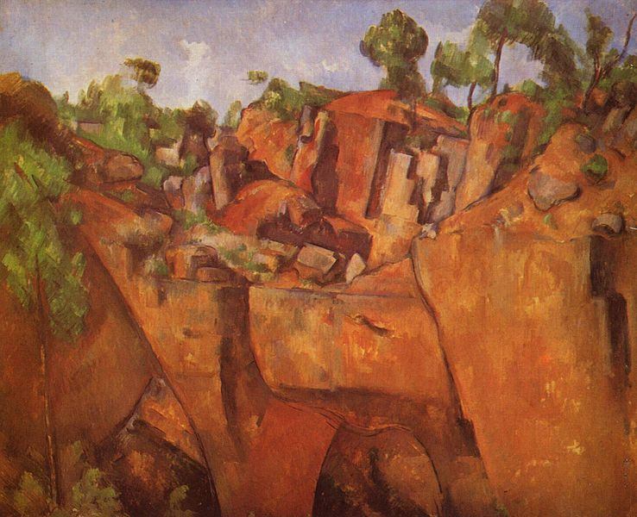
Za zakladatele kubismu se považuje Pablo Picasso.
V letech 1907 – 1914 spolu s G.Braquem, a později i
s dalšími malíři, vytváří teorii kubismu a kubistické
obrazy.
Jejich tvorbu ovlivnil Paul Cezanne a africké domorodé umění

Slide 6
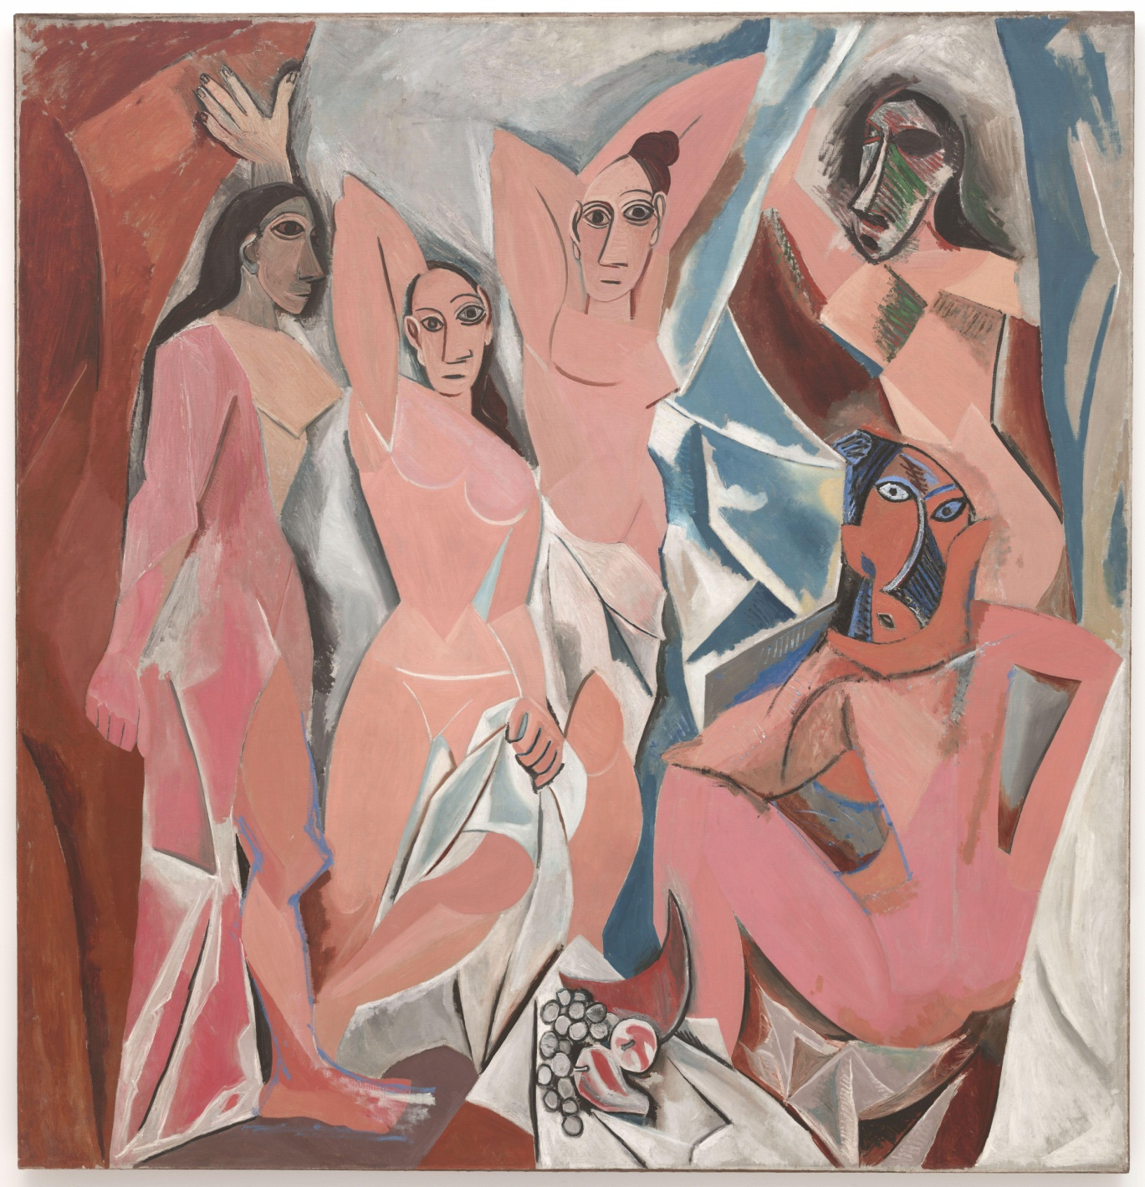
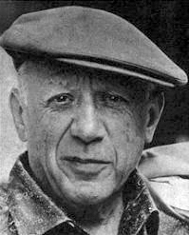
první kubistický obraz
geometrický kubismus
Pablo Picasso
Avignonské slečny
(1907)
Obraz pomíjí detaily a pro vyjádření reality užívají základní geometrická tělesa mnohostěny, válce, koule a kužele atd.
- předmět nezobrazuje jen z jednoho úhlu, ale z mnoha úhlů současně.
Notes:
Roku 1907 se potkává Georges Braque, syn malíře pokojů, s Pablem Picassem, který v té době domalovával obraz Slečny v Avignonu. Tato rozměrná figurální kompozice způsobila, že oba umělci pracovali následující 4 roky v těsném společenství a rozvíjeli zcela nový styl v umění.
Avignonské slečny – obraz zrušil iluzi trojrozměrného prostoru – tedy obraz se již neskládá z forem a prázdna mezi nimi, ale z průniku prostoru a tvaru. Vzniká tak nový obrazový prostor.
- je to počátek deformace reality na základě spojení několika pohledů.
- dvě ženy vpravo jednoznačně prozrazují vliv negerské skulptury – proto ta deformace obličejové části.
- pomíjí detaily a pro vyjádření reality užívají základní geometrická tělesa mnohostěny, válce, koule a kužele atd.
- předmět nezobrazuje jen z jednoho úhlu, ale z mnoha úhlů současně.
Kubisté hledají způsob, jak zachytit trojrozměrnost věcí, aniž se tím poruší dvojrozměrnost obrazu. Dochází proto k rozbití a rozložení předmětu na jeho části tím, že tyto části nazírané z různých pohledů jsou na plátně zobrazy najednou a vedle sebe v ploše.

Slide 7
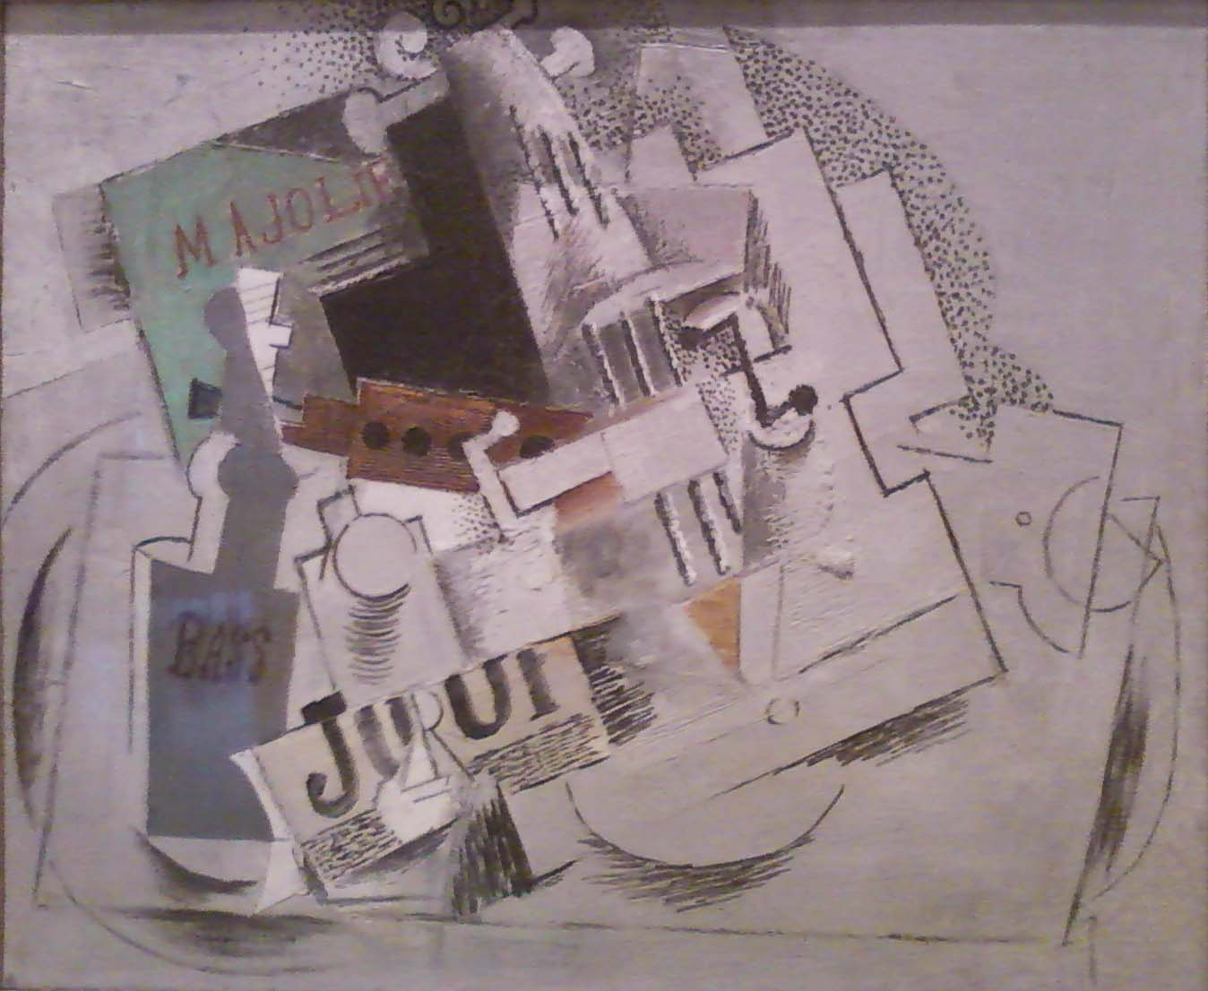
Pablo Picasso: Ma Jolie

Slide 8
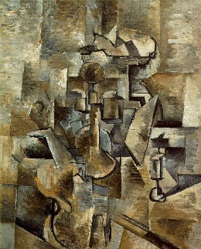
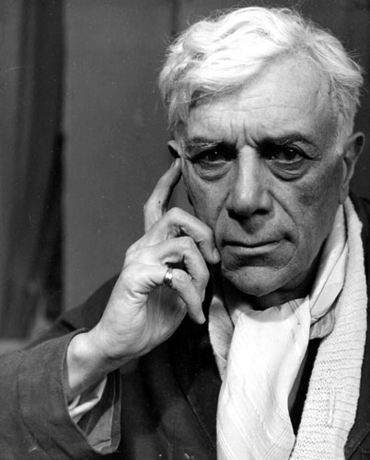
analytický kusbimus
rozklad objemu
předmětu do plochy,
do jednoduchých
geometrických forem
ztráta barevnosti
George Braque
Viola a svícen
(1910)
Notes:
Analytický kubismus – v r.1910 zavrhuje kubismus obrysovou kresbu, větší pozornost věnuje ploše než objemu, tělesa se rozpadají na řadu samostatných prvků s popřením perspektivy.
Zobrazuje v jednom obraze tentýž předmět z různých zorných úhlů a chtějí o něm učinit dokonalejší svědectví. Šlo o analýzu objektu – rozklad předmětu v jeho objemu do plochy.
- ztráta barevnosti (paleta se omezila na šedě a okry)
Do této abstrakce se Picasso a Braque snažili vnášet detaily (části figury, houslové kolíky a části houslí, části nábytku, tiskací písmena, napodobení dřeva, mramoru apod.), které mají pomoci při dešifrování objektu.
Kubisté oživují plochu i vlepením kousků novin, plakátů, poštovních známek, novin, tapet, později i textilií a dřeva (koláž).

Slide 9
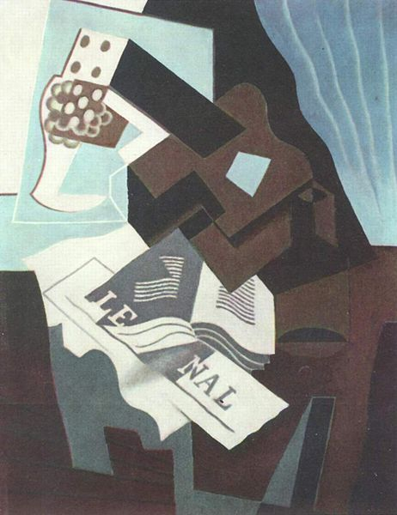
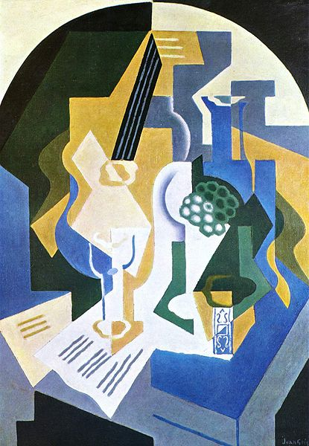
Juan Gris:

Slide 10
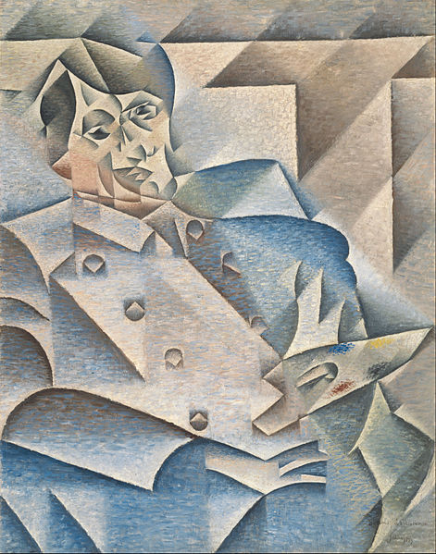
Juan Gris: Portrét Pabla Picassa

Slide 11
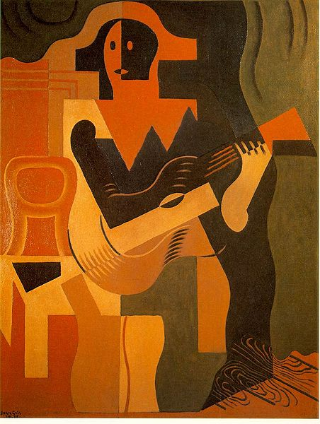
Juan Gris:
Harlekýn s kytarou

Slide 12
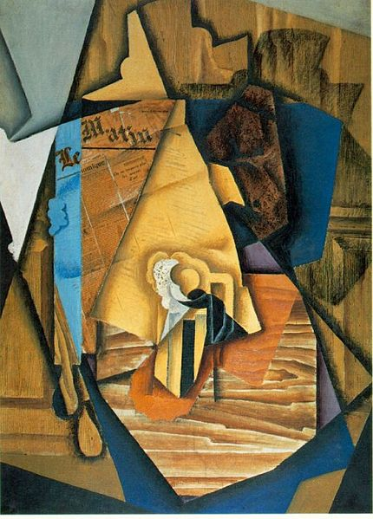
Juan Gris:

Slide 13
[cit.21.8.2012]
http://upload.wikimedia.org/wikipedia/en/4/4c/Les_Demoiselles_d%27Avignon.jpg
http://upload.wikimedia.org/wikipedia/commons/9/98/Pablo_picasso_1.jpg
http://upload.wikimedia.org/wikipedia/en/d/d8/Georges_Braque.jpg
http://upload.wikimedia.org/wikipedia/en/3/3c/Violin_and_Candlestick.jpg
http://upload.wikimedia.org/wikipedia/commons/b/b9/Ma_Jolie_by_Pablo_Picasso.jpg?uselang=de
http://upload.wikimedia.org/wikipedia/commons/thumb/4/4d/Juan_Gris_004.jpg/462px-Juan_Gris_004.jpg
http://upload.wikimedia.org/wikipedia/commons/thumb/1/18/Juan_Gris_-_Portrait_of_Pablo_Picasso_-_Google_Art_Project.jpg/220px-Juan_Gris_-_Portrait_of_Pablo_Picasso_-_Google_Art_Project.jpg
http://upload.wikimedia.org/wikipedia/commons/thumb/5/52/Juan_Gris_-_Harlequin_with_Guitar.jpg/452px-Juan_Gris_-_Harlequin_with_Guitar.jpg
http://upload.wikimedia.org/wikipedia/commons/thumb/6/6a/Gris2.jpg/430px-Gris2.jpg
http://upload.wikimedia.org/wikipedia/commons/thumb/2/2b/Paul_C%C3%A9zanne_163.jpg/738px-Paul_C%C3%A9zanne_163.jpg

